Slide 1



x
신재생에너지 IoT 개발자 입문 과정

Slide 2
시계열 데이터란

Slide 3
시계열 데이터란
시간의 흐름에 따라 순서대로 관측되고 기록된 데이터
Ex) 금융, 경제, 날씨, 센서 데이터 등
과거 데이터 기반의 패턴 이해 및 필요 시 미래 예측에 활용됨
특징
시간 의존성
시간 인덱스
패턴 존재
Notes:
예시:
오늘 발전량
어제 발전량
그제 발전량
“이 순서를 바꾸면 의미가 그대로일까요?”
👉 ❌ 아니다 👉 순서 자체가 정보다

Slide 4
시계열 데이터 분석법
컴퓨터는 ‘어제‘, ‘오늘＇을 이해하지 못함
따라서,
시간 -> 숫자
과거 정보 -> 피처 로 변경 필요. 해당 변환 방식이 필요함

Slide 5
시계열 데이터 분석법
시계열은 “현재가 과거에 의존＂한다
직전 상태가 영향을 줌
현재를 설명하는데 과거가 필요
노이즈가 많아 “한 시점”만 보면 불안하다
센서 데이터/발전량 데이터의 경우 순간 측정 오차, 순간의 구름/바람의 변화 존재
따라서 구간 평균 또는 추세를 같이 봐야 안정적

Slide 6
Lag & Rolling

Slide 7
Lag란?
과거 시점의 값을 현재 시점의 입력 피처로 붙이는 것
예시
1시간 단위 데이터의 power(t)를 예측할 때
power(t-1) 1시간 전, power(t-2) 2시간 전, power(t-24) 하루 전 같은 시간
각각을 피처로 만듦

Slide 8
Lag
Lag 방법 : 시계열을 연속적이어서 가까운 과거일수록 현재와 비슷한 경우가 많음
Lag 사용이 유리한 경우
직전 상태가 중요한 데이터
단기 예측 (다음 1시간, 다음 1일)
관성이 있는 시스템 (발전, 수요, 센서)
주의점
처음 몇 행은 lag 값이 없어 결측 발생
너무 많은 lag 사용 시 피처가 많아져 과적합 위험
시간 분할 잘못 시 미래 정보가 섞일 수 있음

Slide 9
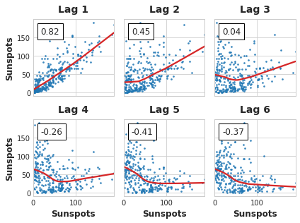
‘몇 시간 전까지의 과거가 지금을 설명해 줄 수 있을까?’
Notes:
“모든 과거가 다 중요한 게 아니다.”
lag 1, 2: 관계 있음
lag 5, 6: 관계 약함
👉 그래서:
lag를 무작정 많이 쓰면 ❌
의미 있는 lag만 선택해야 ⭕

Slide 10
Rolling이란?
최근 N개 구간을 묶어서 요약값을 만들고 그 요약값을 현재의 입력 피처로 쓰는 것
예시: 이동 평균
rolling_6_mean: 최근 6시간 평균
rolling_24_mean: 최근 24시간 평균

Slide 11
Rolling
사용이 적합한 상황
노이즈가 큰 데이터
패턴이 부드럽게 이어지는 데이터
최근 추세, 최근 상태가 중요할 때
주의점
처음 구간은 값이 비어서 결측 발생
윈도우가 너무 크면 디테일이 사라짐
윈도우가 너무 작으면 노이즈가 남음
*윈도우
현재 시점을 기준으로, 과거 몇 개의 데이터를 묶어서 볼 것인가를
정하는 크기

Slide 12
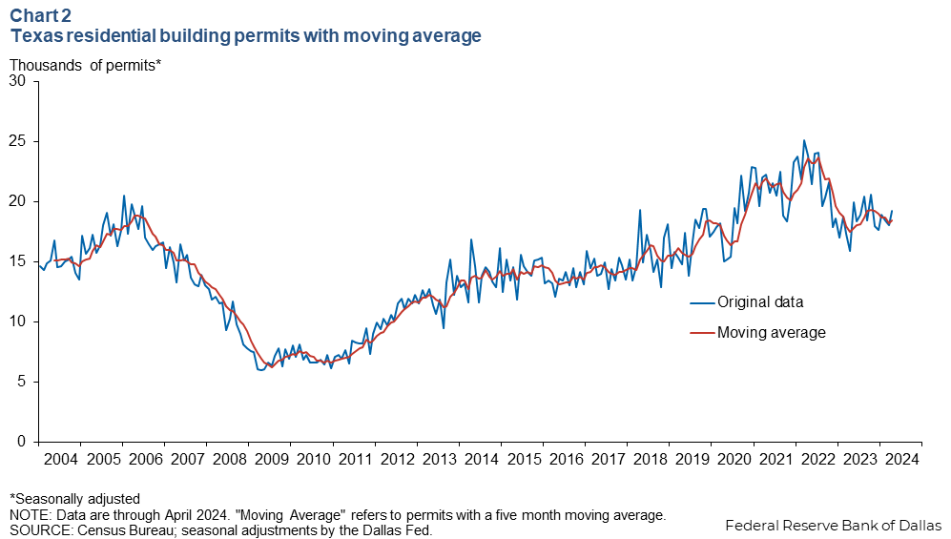
Notes:
Rolling → 노이즈 제거 (선이 부드러움)

Slide 13
시계열 예측

Slide 14
시계열 예측 문제 정의하기
시계열 분석은 필요한 경우 미래의 값을 예측하기 위해 사용됨
예측을 위해서는 질문을 명확히 정의해야 함
모든 시계열 데이터가 자동으로 예측 문제가 되지는 않음
예측이 필요한 경우
발전량을 미리 알아야 운영 계획을 세울 때
수요를 예측해서 공급을 조절할 때
미리 대비해야 할 의사결정이 있을 때
Notes:
언제 “예측 문제”가 되는가?
시계열 데이터가 예측 문제가 되려면 반드시 이 질문이 명확해야 한다.
“우리는 이 데이터를 써서 미래의 무엇을 결정하려 하는가?”

Slide 15
무엇을 예측할 것인가?
예측 대상: 시간 기준으로 정의
예시
다음 1시간 발전량
다음 날 평균 발전량
특정 시간대의 발전량
Notes:
🎤 강사 설명 포인트
“예측 문제에서 가장 중요한 건 모델이 아니라 예측 대상 정의입니다.”
언제의 값인가?
단기인가, 장기인가?
👉 이게 흐리면 모든 모델이 실패한다.

Slide 16
시간 기반 데이터 분할
시계열 데이터는 시간 순서를 반드시 유지해야 함
데이터 분할 방식
과거 -> 학습
미래 -> 평가
Notes:
🎤 강사 설명 포인트
“미래를 예측하는 문제에서 미래 데이터를 학습에 쓰면 안 됩니다.”
👉 실습 2에서 이미 경험한 내용 👉 여기서 다시 ‘규칙’으로 정리

Slide 17
잘못된 분할 vs 올바른 분할
랜덤 분할
미래 정보가 섞일 수 있음
현실을 반영하지 못함
시간 기반 분할
실제 예측 상황과 동일
평가 결과를 신뢰할 수 있음
Notes:
🎤 강사 설명 포인트
“셔플이 나쁜 게 아니라, 시계열에서는 맞지 않는 것입니다.”

Slide 18
평가 지표 해석 시 주의점
평가 지표는 모델의 ‘정직함＇을 보장하지 않음
숫자가 좋다고 항상 좋은 모델은 아님
숫자보다 중요한 것
시간 순서를 지켰는가?, 미래 정보가 섞이지 않았는가?, 실제 사용 상황을 반영했는가? ..
평가 방식이 현실을 반영하는지가 중요
Notes:
🎤 강사 설명 포인트
“MAE, RMSE(평균 제곱근 오차) 같은 숫자는 결과일 뿐입니다.”
“중요한 건 이 숫자가 어떤 조건에서 나왔는가입니다.”
“시계열에서는 정확도보다 정직함이 먼저입니다.”
정직한 분석이란 현실에서 불가능한 정보를 분석이나 평가에 사용하지 않는 것이다.

Slide 19
시계열 분석은 모델이 아니다
시계열 분석은 특정한 모델을 의미하지 않음
데이터를 다루는 규칙과 관점에 가까움
어떤 모델을 쓰더라도 시계열 규칙은 동일하게 적용
시간 순서 유지
미래 정보는 입력에 포함하지 않는다
예측 시점 기준으로 피처를 만든다
평가는 현실 시나리오와 같아야 한다
Notes:
“ARIMA를 써도, 딥러닝을 써도, 시간 규칙은 바뀌지 않습니다.” 👉 시계열 ≠ LSTM 👉 이 오해를 여기서 반드시 끊어야 함
시간 규칙이란 ‘그 시점에 실제로 알 수 있었던 정보만으로 미래를 예측해야 한다’는 분석의 기본 원칙이다.

Slide 20
시계열 분석이 머신러닝에 주는 역할
시계열 분석은 머신러닝을 위한 준비 단계
제공하는 것
올바른 데이터 분할
의미 있는 피처 (Lag, Rolling)
신뢰 가능한 평가 기준

Slide 21

다음 단계: 머신러닝 기초
다음에 배울 것
회귀와 분류
모델 학습 방법
성능 평가
Notes:
시계열 분석은 예측 문제를 올바르게 정의하고, 머신러닝이 잘 작동할 수 있는 환경을 만드는 단계다.

Slide 22
감사합니다

